Slide 1








PHÒNG GD &ĐT LONG BIÊN
TRƯỜNG TIỂU HỌC PHÚC LỢI
TIẾNG VIỆT
LUYỆN TẬP 1
MRVT VỀ VẬT NUÔI
CÂU NÊU ĐẶC ĐIỂM CỦA CÁC LOÀI VẬT

Slide 2

Thứ năm ngày 3 tháng 3 năm 2022
Tiếng Việt
Luyện tập: Mở rộng vốn từ về vật nuôi.
Câu nêu đặc điểm của các loài vật.

Slide 3

1. Xếp từ vào nhóm thích hợp
Từ chỉ con vật
Từ chỉ bộ phận con vật
đầu
dê
cổ
bò
chân
lợn
đuôi
cánh
mắt
mỏ
gà
vịt

Slide 4
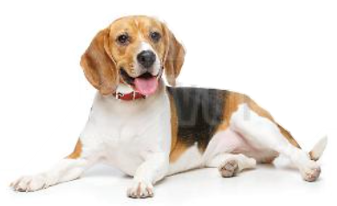
2. Tìm từ ngữ chỉ đặc điểm (bộ lông, đôi mắt, cặp sừng,…) của từng con vật trong hình.
Mắt
Tai
Mũi

Slide 5
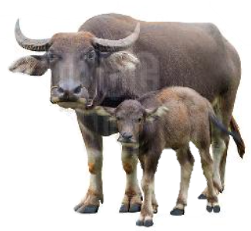
2. Tìm từ ngữ chỉ đặc điểm (bộ lông, đôi mắt, cặp sừng,…) của từng con vật trong hình.
Sừng
lông
chân

Slide 6
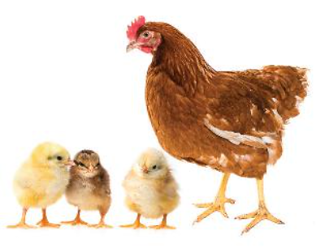
2. Tìm từ ngữ chỉ đặc điểm (bộ lông, đôi mắt, cặp sừng,…) của từng con vật trong hình.
lông
mỏ
mào
móng

Slide 7
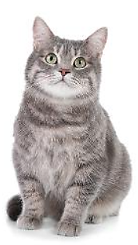
2. Tìm từ ngữ chỉ đặc điểm (bộ lông, đôi mắt, cặp sừng,…) của từng con vật trong hình.
lông
mắt
tai
ria
chân

Slide 8
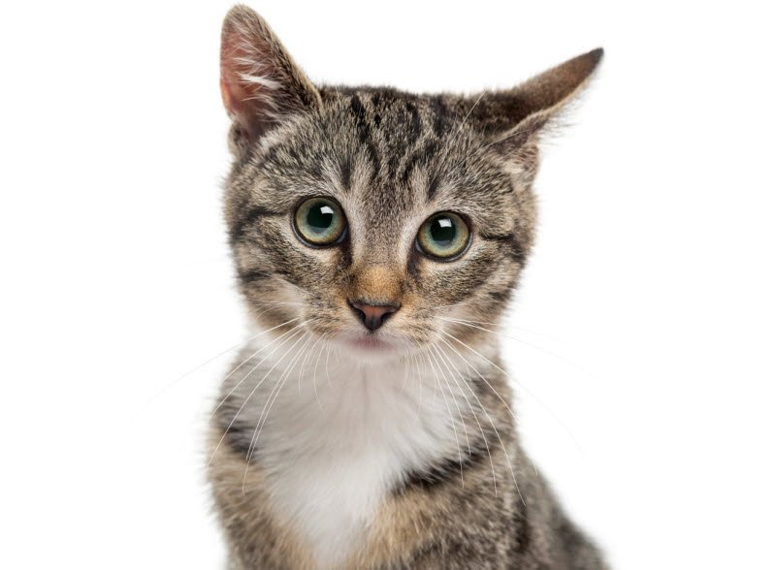
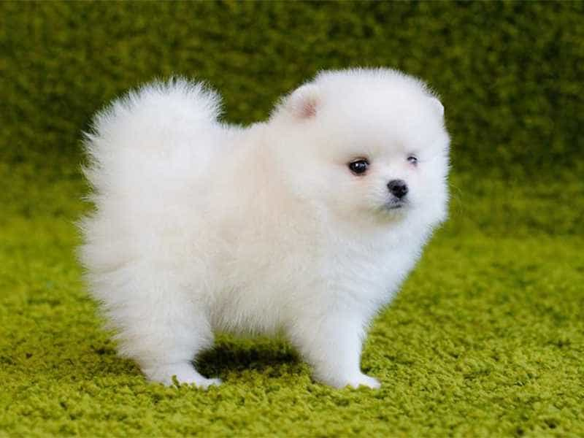
3. Đặt câu về một bộ phận của con vật nuôi trong nhà.
Bộ lông của cún con trắng tinh
Con mèo có đôi mắt long lanh

Slide 9


